Slide 1
Презентация к кл. часу «Масленица» выполнена Хохловой Л.П.

Slide 2
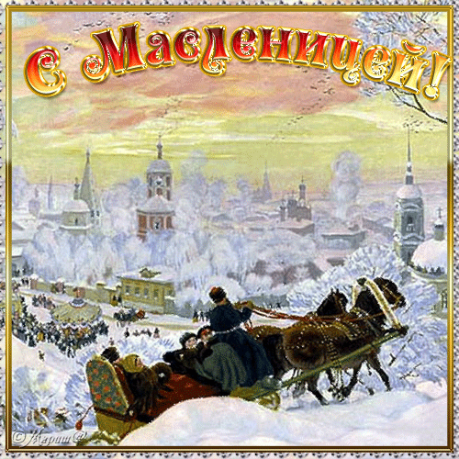

Slide 3
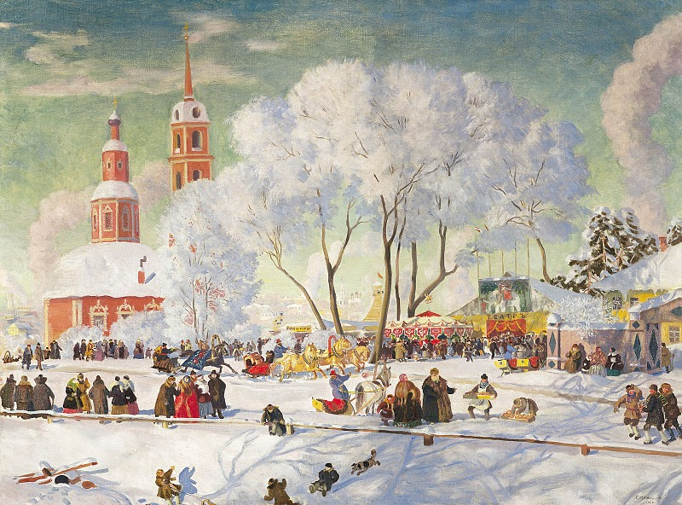
Конец зимы. Дни становятся длинными и светлыми, небо — голубым, а солнце — ярким. В это время на Руси устраивались народные гулянья. Назывался этот праздник — Масленица.

Slide 4
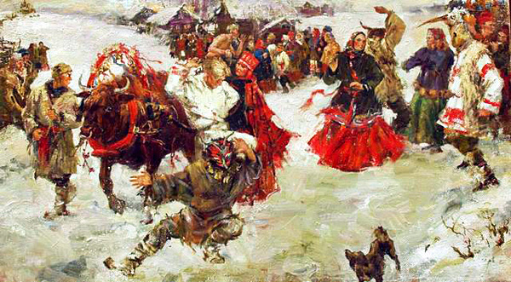
Веселый и разгульный, длился он целую неделю.

Slide 5
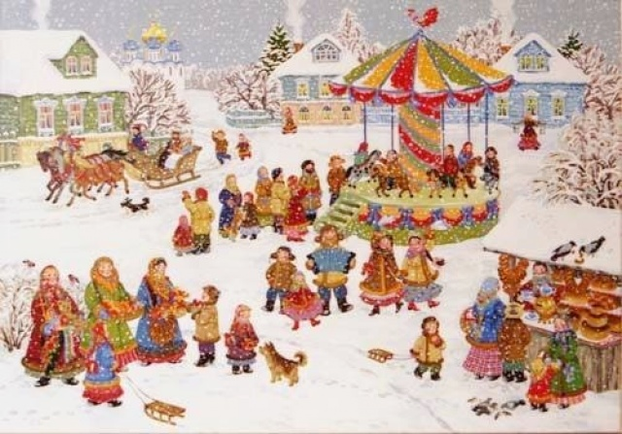
Ярмарки, уличные игры, выступления ряженых, пляски, песни.

Slide 6
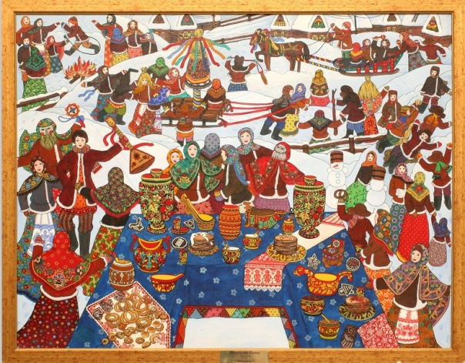
В народе недаром его величали широкой Масленицей.

Slide 7
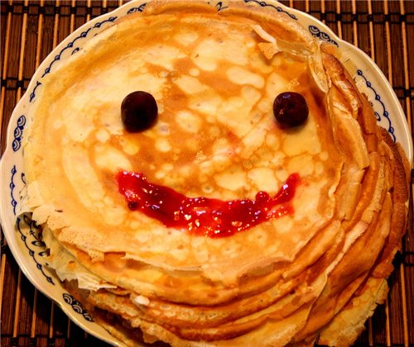
Главное угощение праздника — это блины, древний языческий символ возврата к людям солнца и тепла.

Slide 8
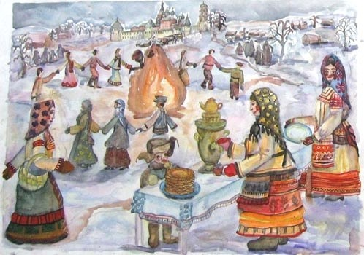
Масленица называлась сырною неделею, на которой едят сыр, яйца.

Slide 9
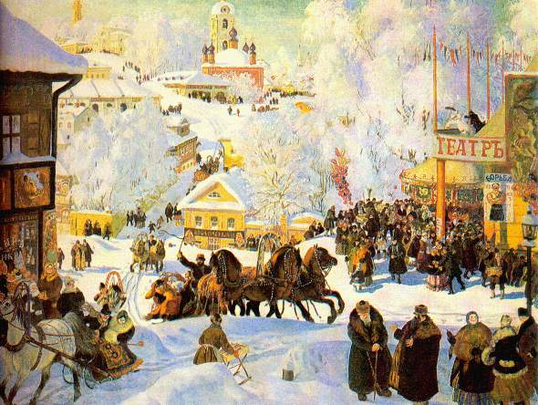
Народ предается масленичным удовольствиям, катаниям с гор на санках, кулачным потехам

Slide 10
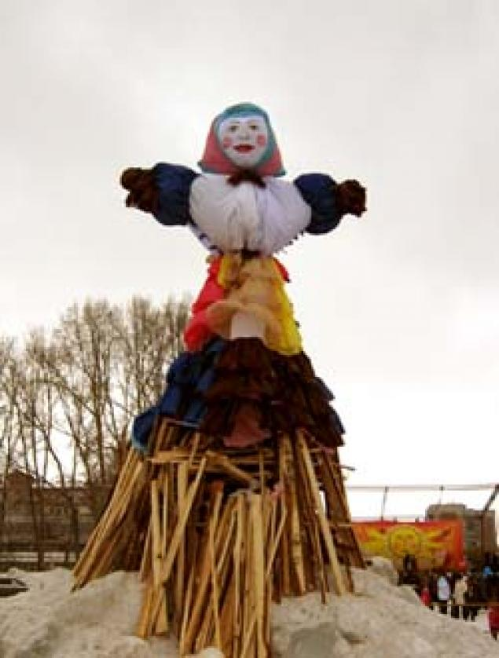
Главная участница Масленицы — большая соломенная кукла по имени Масленица.
Ее наряжали в платье, на голову повязывали платок, а ноги обували в лапти.

Slide 11
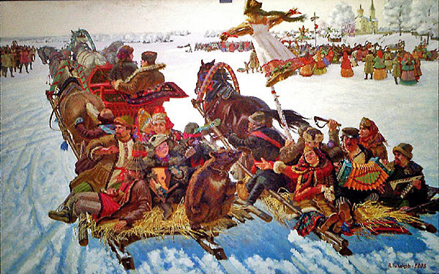
Куклу усаживали на сани и везли в гору с песнями. А рядом с санями скакали вприпрыжку, бежали, дразнились, выкрикивали шутки ряженые.

Slide 12
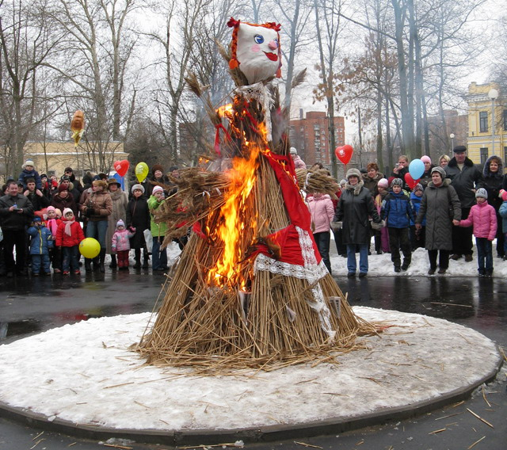
Веселье продолжалось до вечера, а в заключение всех затей «провожают Масленицу» — сжигают чучело, изображающее Масленицу.
Масленица, прощай!
А на тот год приезжай!
Масленица, воротись!
В новый год покажись!
Прощай, Масленица!
Прощай, красная!

Slide 13
Понедельник — встреча..
Вторник — заигрыш. Среда — лакомка..
Четверг — широкий, разгуляй-четверток. Пятница — тещины вечерки. Суббота — золовкины посиделки. Воскресенье — прощенный день. В прощенное воскресенье ходили друг к другу мириться и просили прощения, если обидели раньше. Говорили: «Прости меня, пожалуйста». «Бог тебя простит», — отвечали на это. Потом целовались и не вспоминали об обидах. Но если даже не было ссор и обид, все равно говорили: «Прости меня». Даже когда встречали незнакомого человека, просили у него прощения. Так заканчивалась Масленица

